Slide 1
Домрачева Е.В., руководитель структурного подразделения МАДОУ детский сад № 50 г. Ревда ЛЕГО – конструирование в практической деятельности ДОУ
Федеральный государственный образовательный стандарт дошкольного образования
(утвержден Приказом Министерства образования и науки РФ № 1155 от 17.10.2013г.)
Формирование мотивации развития и обучения дошкольников, а также творческой познавательной деятельности.
- Развитие компетенций, позволя их самостоятельно и творчески решать проблемы в различных сферах дальнейшей жизни.
- Активность ребенка признается главной основой его развития.
Организация условий, обеспечивающих игровую, познавательную, исследовательскую и творческую активность.
Конструирование - как компонент обязательной части программы, вид деятельности, способствующий развитию исследовательской деятельности, творческой активности детей, умений наблюдать, экспериментировать.

Slide 2
в Федеральном государственном образовательном стандарте конструктивно – модельная деятельность относится к образовательной области «Художественно – эстетическое развитие», так как эта деятельность является эффективным средством эстетического воспитания.
Основные цели и задачи конструктивно – модельной деятельности:
- приобщение к конструированию;
- развитие интереса к конструктивной деятельности, знакомство с различными видами конструкторов.
- воспитание умения работать коллективно, объединять свои поделки
в соответствии с общим замыслом, договариваться, кто какую часть работы
будет выполнять выразительность образа, создавать общие композиции.
- развивать фантазию, воображение.
- закреплять умение детей аккуратно и экономно использовать материалы.

Slide 3
Актуальность вопросов эффективности приобщения дошкольников к техническому творчеству обусловлена:
МАДОУ детский сад № 50 стал одним из первых дошкольных учреждений, которые приступили к реализации программы «Уральская инженерная школа», созданной по инициативе губернатора и поддержанной Президентом.
С 2015 года дошкольное учреждение получило статус базовой площадки ГБПОУ «Ревдинский педагогический колледж» по проблемам внедрения технологического компонента в дошкольных образовательных учреждениях Свердловской области, развития у детей интереса к моделированию с использованием конструкторов».

Slide 4
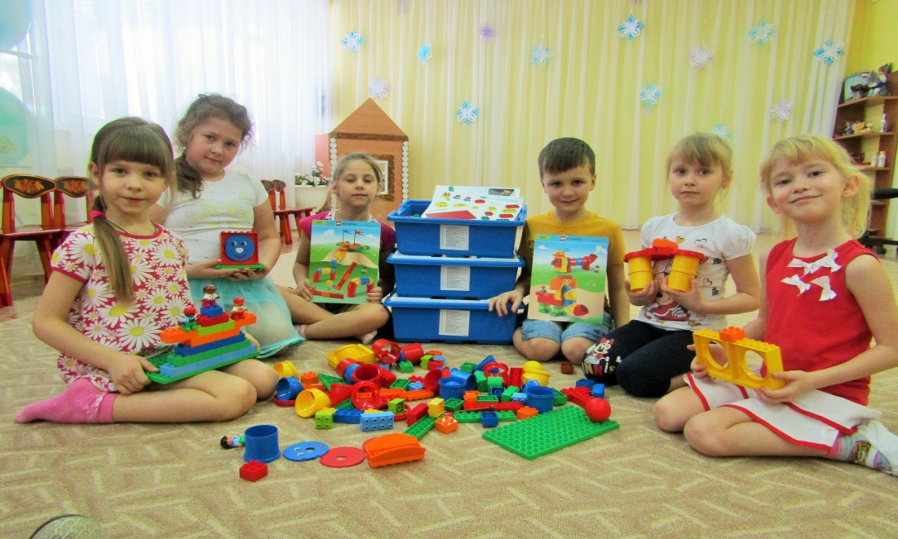
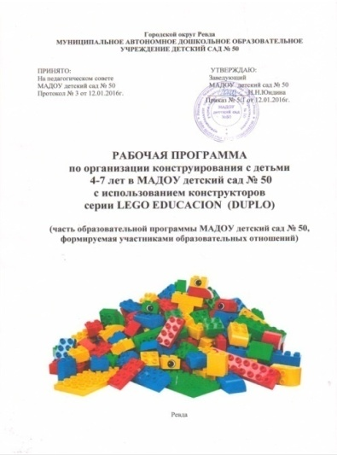
Образовательная среда LEGO
Непрерывно – образовательная деятельность;
Cамостоятельные игры-LEGO по замыслу, по схемам, по чертежам;
Дидактические игры;
Включение игр LEGO в интегрированные мероприятия, досуги;
Детские конкурсы LEGO-творчество;
Индивидуальные Игры-LEGO с педагогом;
Спонтанные и коллективные игры- LEGO.

Slide 5
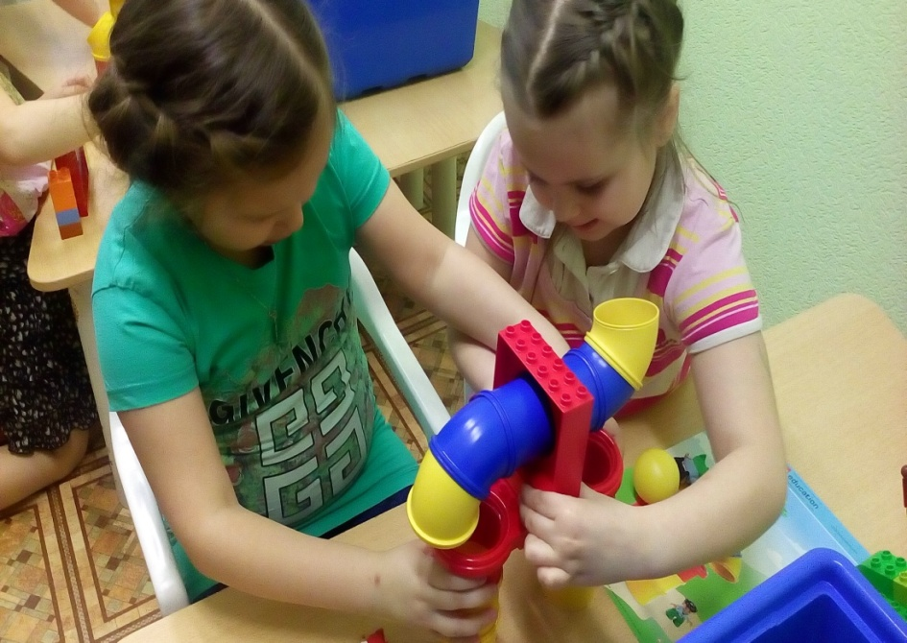
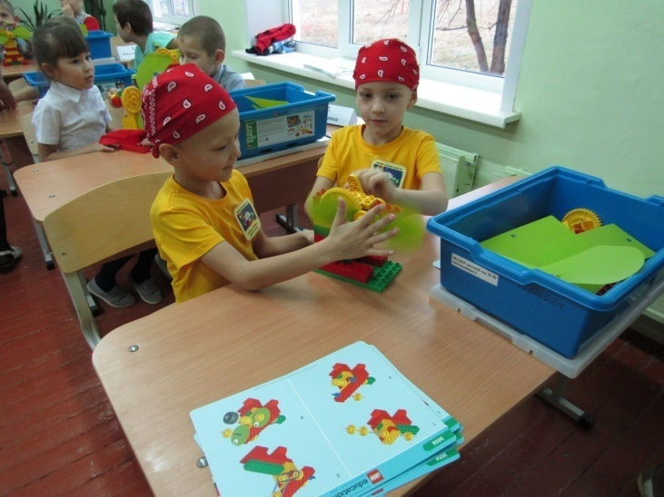
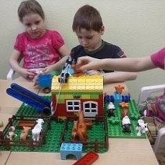
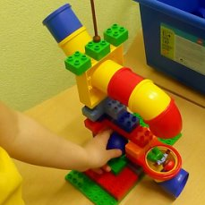

Slide 6
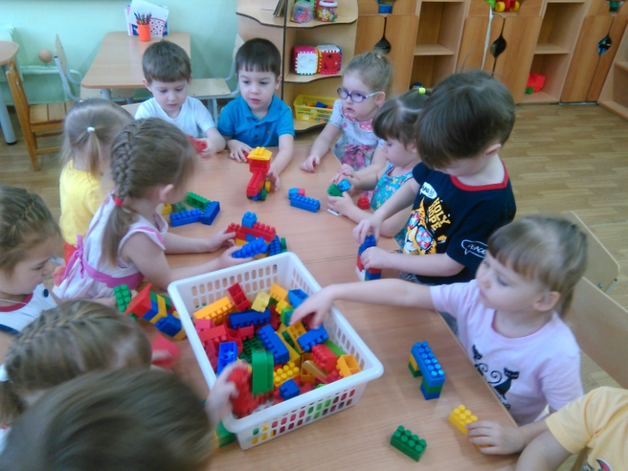
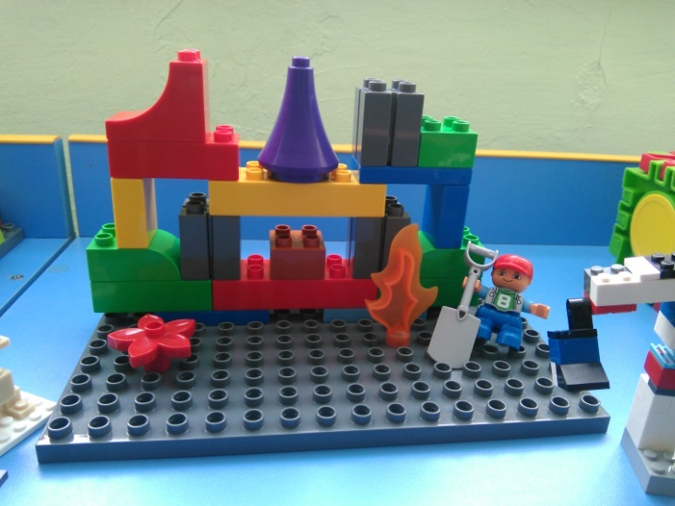
Проект «П О Ж А Р Н Ы Е С П Е Ш А Т Н А П О М О Щ Ь »
МЛАДШАЯ ГРУППА

Slide 7
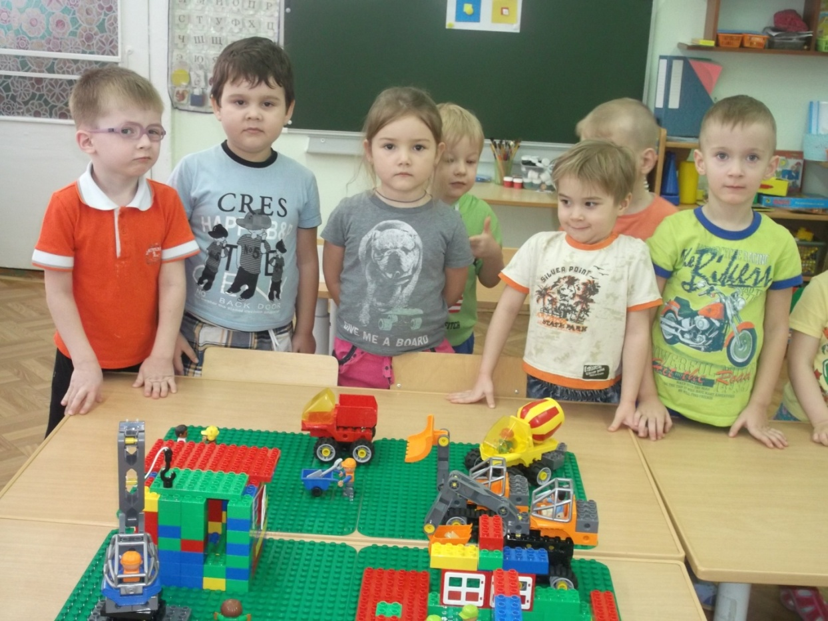
Проект «СТРОЙПЛОЩАДКА»
СРЕДНЯЯ ГРУППА

Slide 8
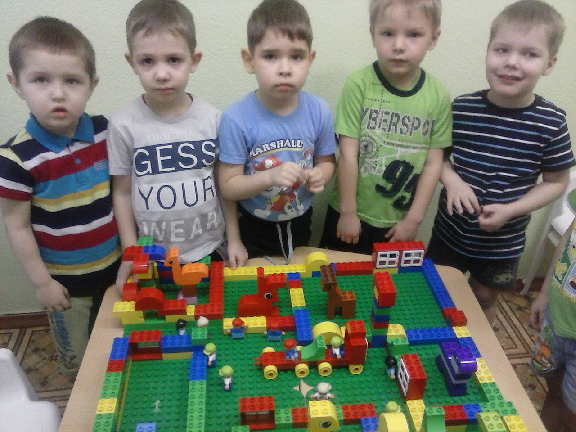
Проект «З О О П А Р К»
СРЕДНЯЯ ГРУППА №2

Slide 9
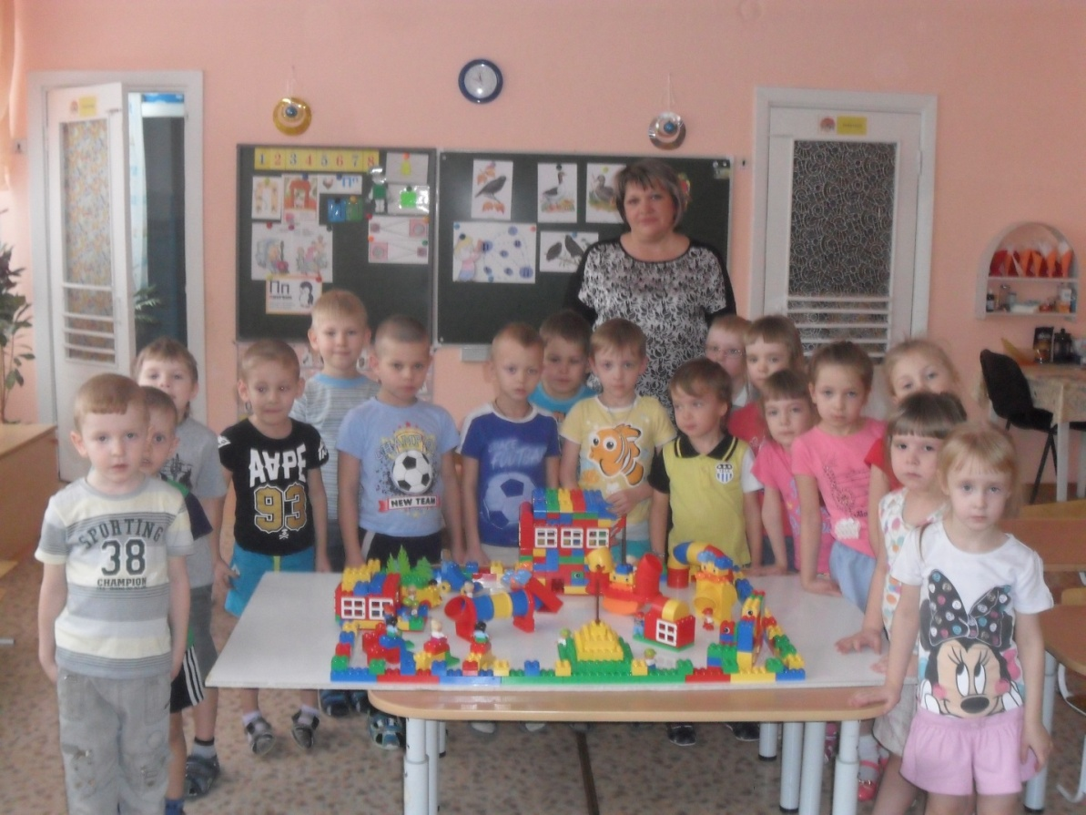
Проект «ДЕТСКИЙ САД БУДУЩЕГО»
СТАРШАЯ ГРУППА

Slide 10
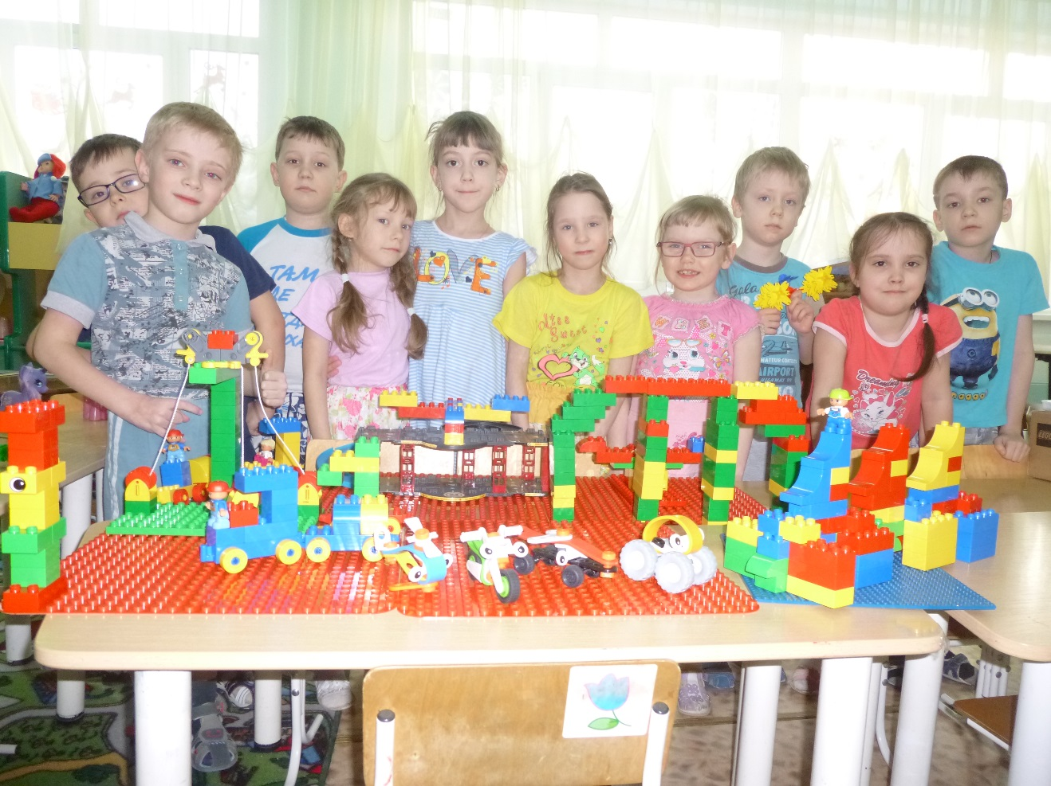
Проект «Т Р А Н С П О Р Т»
ПОДГОТОВИТЕЛЬНАЯ ГРУППА

Slide 11
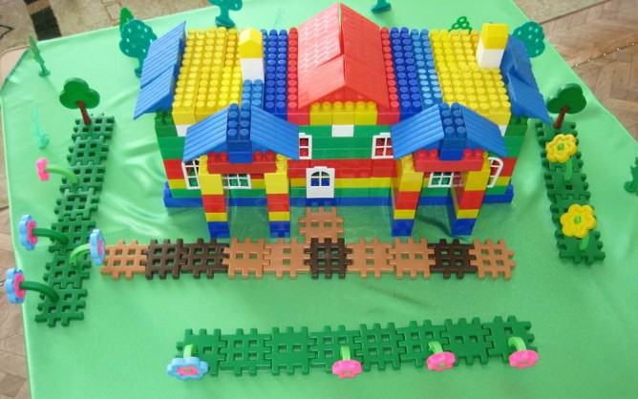
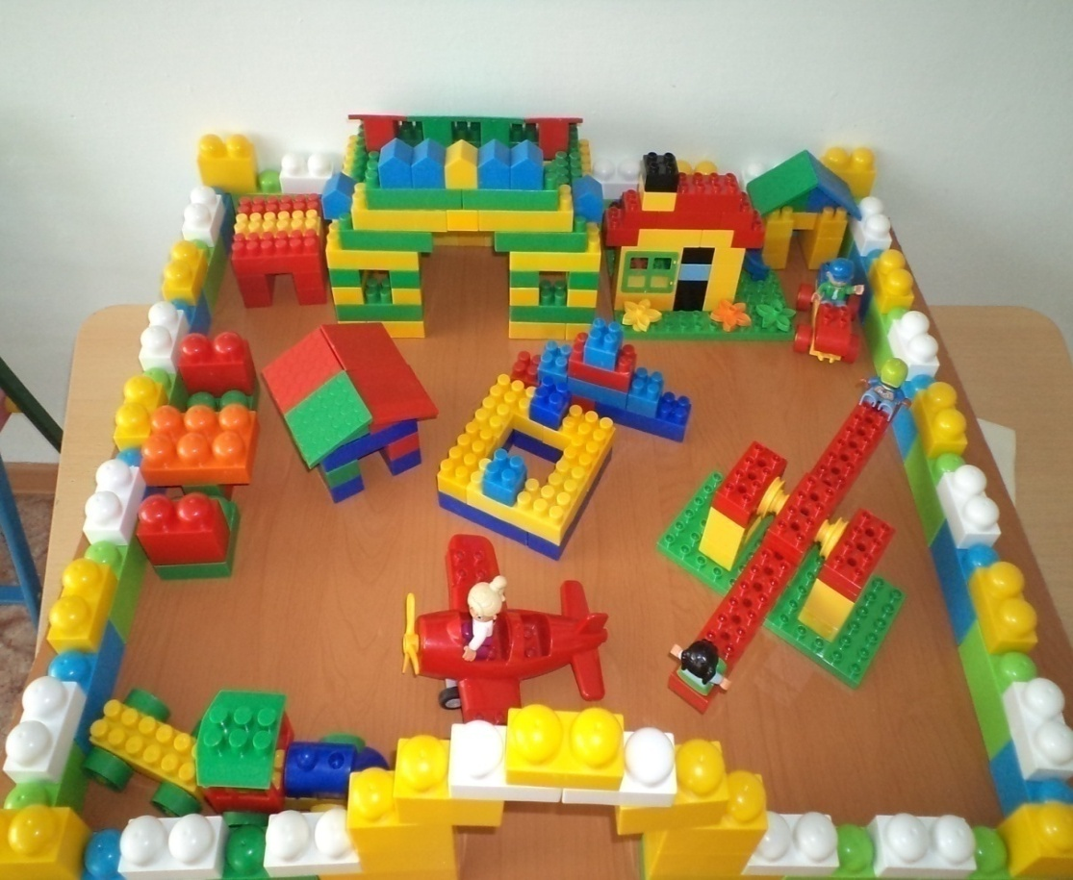
Проект «УЧАСТОК ДЕТСКОГО САДА»
ПОДГОТОВИТЕЛЬНАЯ ГРУППА
Диплом I степени за участие
в IV городской учебно – исследовательской конференции детей дошкольного и младшего школьного возраста «Мудрый совенок»

Slide 12
социально адаптированная личность, обладающая необходимыми качествами:
Развитыми познавательными процессами, выраженными в том, что уже старшими дошкольниками разрабатывается алгоритм последовательности действий и способов применения различных материалов.
Представлением о том, как создаётся окружающий его предметный мир, т.е. принципы конструирования вещей.
Сформированными практическими навыками, включающими умение работать: с конструкторами различных типов и умение комбинировать их между собой; со схемами, инструкциями и другими источниками информации.
Способностью работать в команде, которая объединена решением общей задачи.

Slide 13
СПАСИБО ЗА ВНИМАНИЕ

